Slide 1

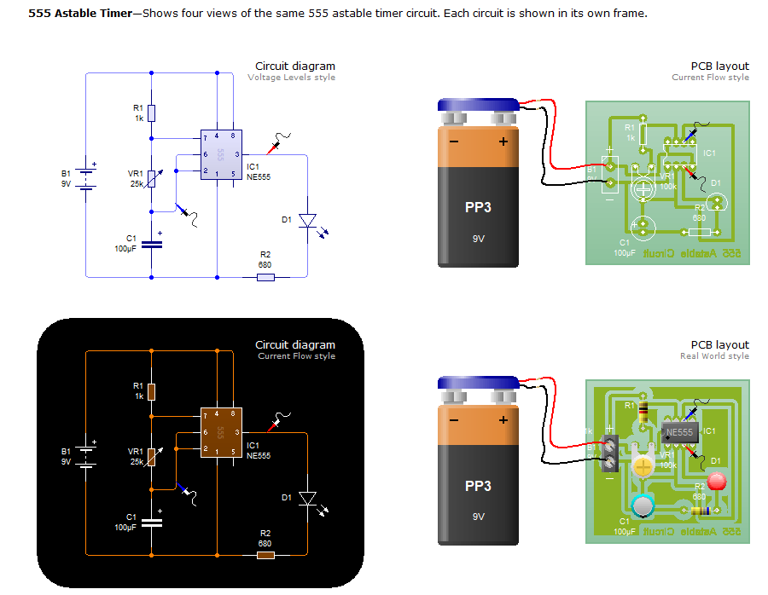
Nombres y Apellidos: _________________________________Grado y Sección: _________
Práctica calificada 1- ejer-01

Slide 2
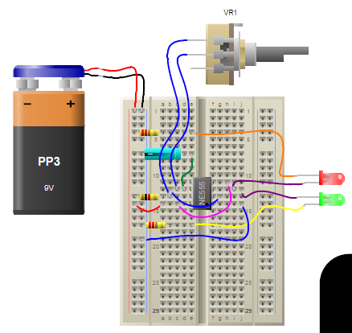
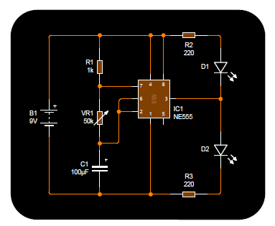
Nombres y Apellidos: _________________________________Grado y Sección: _________
Práctica calificada 1- ejer-02

Slide 3
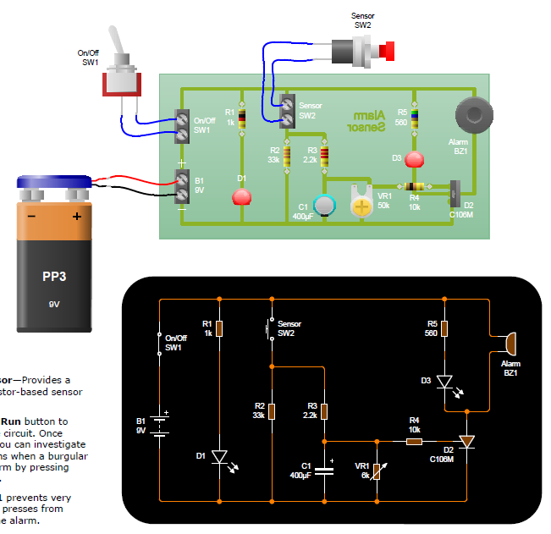
Nombres y Apellidos: _________________________________Grado y Sección: _________
Práctica calificada 1- ejer-03

Slide 4
Nombres y Apellidos: _________________________________Grado y Sección: _________

Slide 5
